Slide 1

Модель системы
педагогической безопасности
воспитательной
системы
МОУДОД
центр детского творчества «Созвездие»
Составитель: Журбина Тамара Алексеевна
заместитель директора по УВР МОУДОД ЦДТ
«Созвездие» г.о.Власиха Московской области

Slide 2


Цель проекта:
Формирование у педагогического коллектива
готовности создания системы
педагогической безопасности в МОУДОД
центр
детского творчества
«Созвездие»

Slide 3

Задачи проекта
познакомить педагогический коллектив МОУДОД
ЦДТ «Созвездие» с общетеоретическими основами
педагогической безопасности;
показать воздействие опасностей педагогического
характера на воспитательную систему образова –
тельного учреждения;
раскрыть сущность и необходимость создания сис-
темы педагогической безопасности в образователь-
ном учреждении.

Slide 4
Воспитательная система МОУ ДОД ЦДТ «Созвездие»
Директор
МОУ ДОД ЦДТ
Заказ социума
Воздействие внешней среды
Цель воспитатель-ной работы
Зам.директора
по УВР, зам.директора по массовой работе
Педагогический
Методы и
средства воспитания
МОУ ДОД ЦДТ
коллектив
Обучающиеся
Информационное поле воспитания

Slide 5
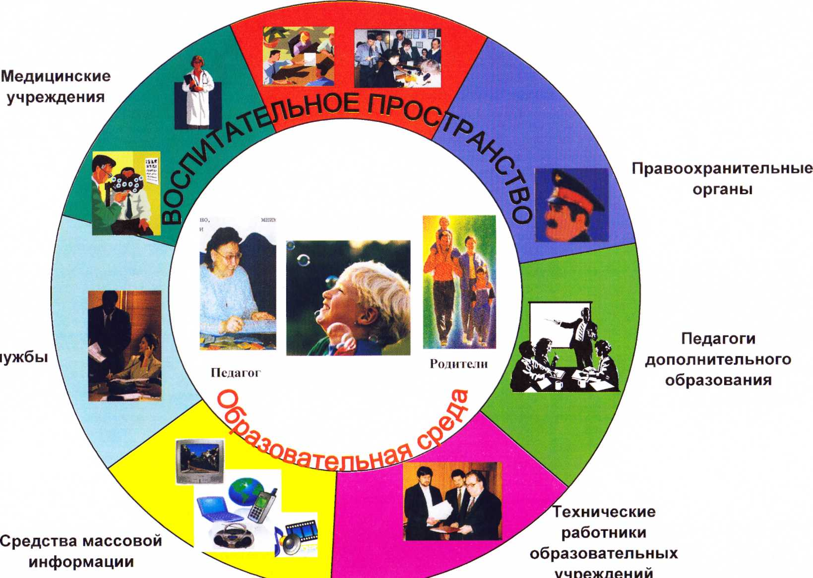
Связь образовательного и воспитательного пространства
по проблеме педагогической безопасности
Социум
Социальные
службы

Slide 6
Воспитание
культуры безопасности
Общая теоретическая подготовка к безопасной жизнедеятельности
Осмысление общих проблем риска, безопасности,
опасности и т.д.
Формирование предметных умений
и навыков
Видов деятельности,которые осуществляются не только в безопасных условиях,но и в услових риска
Психологическая подготовка к безопасной жизнедеятельности
Формирование смелости,решительности,го-товности к разумному риску и т.д.
Развитие качеств личности ,необходимых для безопасной жизнедеятельности
Проницательности,дальновидности,гуманности,оптимистичности и т.д.как основы
безопасности человека и общества

Slide 7
Воспитание культуры безопасности выступает в качестве:
элемента
компонента
функции
этапа
В К Б
цели
содержания
Педагогического условия воспитания
формы
принципа
закономерности
средства

Slide 8

ВКБ – это:
компонент педагогического процесса ,способствующий формированию личности ,готовой действовать в непредсказуемых условиях;
этап педагогического процесса, на котором осуществляется воплощение культуры безопасности в личности воспитанников;
функция педагогического процесса, проявляющаяся в постоянном влиянии данного процесса на уровень готовности воспитанников к профилактике и преодолению вредных и опасных факторов жизнедеятельности;
закономерность педагогического процесса ,которая заключается в систематической работе по подготовке обучающихся к предупреждению и преодолению вредных и опасных факторов жизнедеятельности;
принцип ориентирует субъектов воспитания на систематическое использование культуры безопасности в процессе вхождения в жизнь;
педагогическое условие включения обучающихся в жизнь, ,формирование личности, готовой действовать в непредсказуемых условиях;

Slide 9
Уровни безопасности образовательной среды МОУДОД
ЦДТ «Созвездие»
Личностно-профессиональный уровень
Нормативно –
деятельностный
уровень
Социально –
педагогический
уровень

Slide 10
Мероприятия по реализации проекта
разработать программу обеспечения педагогической безопасности
образовательной среды в МОУДОД ЦДТ «Созвездие»;
изучить состояние вопроса педагогической безопасности в ЦДТ;
создать систему мониторинга по педагогической безопасности воспитательной среды в МОУДОД ЦДТ «Созвездие»;
организовать обучение педагогических кадров по вопросам педагогической безопасности воспитательной среды в ЦДТ;
создать условия для введения инновационных форм и методов по вопросам педагогической безопасности , которые будут использованы в воспитательном процессе;
разработать нормативное обеспечение процессов педагогической безопасности в учреждении дополнительного образования детей.

Slide 11
Основные этапы
реализации проекта
КОНСТАТИРУЮЩИЙ
КОНТРОЛЬНЫЙ
ФОРМИРУЮЩИЙ

Slide 12
Виды педагогических рисков и их характеристика
Риски | Краткая характеристика
Стратегический риск | Характеризует смелую, новаторскую, инновационную деятельность педагога, вызванную пониманием и принятием реформ в сфере образования.
Риск рассогласования | Связан с расхождением между требованиями к учреждениям дополнительного образования детей со стороны властных и управленческих структур и возможностями педагога их выполнить
Физический риск | Заболевание обучающихся и педагогов в связи с интенсификацией учебной деятельности, приобретение разнообразных комплексов
Диспозиционный риск | Означает степень совпадения или несовпадения целей, установок, ожиданий и запросов педагога с групповыми целями, возможностями и миссией педагогического коллектива
Риск несоответствия | Характеризуется уровнем готовности / неготовности педагога выполнять профессиональную деятельность в соответствии с принятыми в социуме нормами и стандартами
Риск бездействия | Определяет стремление человека к конформизму, к подчинению групповому влиянию или давлению
Технологический риск | Возможные удачи и ошибки в выборе педагогом приёма, техники

Slide 13
Книжный материал
преобладает над опытом
Несоответствие
мебели
Слабая иммунная система
Причины
физических
рисков
Малоактивный образ жизни
Авторитарный
стиль педагога
Снижение количества часов на сон и прогулку
Неменяющаяся поза
ученика на уроке
Неправильно спланированная учебная деятельность

Slide 14
Психологическая подготовка к безопасной жизнедеятельности
Общая теоре-тическая под-готовка к безо-пасной жизне-деятельности
Личностная подготовка к безопасной жизнедеятельности
Модель системыпедагогической безопасности воспитательнойсистемы ОУ
Нормативно-правовая база
Дополнительные
образовательные
программы
Уровень подго-товленности педагогов дополнительного образования
Управление
системой
педагогической
безопасности
Использование новых направле-ний педагогичес-кой науки в облас-ти педагогической безопасности

Slide 15
Результаты проекта
создание сети образовательных учреждений в г.о.Власиха, участвующих в разработке системы комп-лексной безопасности образовательного учреждения;
минимизация, просчитывание и умение управлять педагогическими рисками;
расширение взаимосвязи познавательной и прак-тической деятельности по вопросам педагогической безопасности.

